Slide 1
第十次作业

Slide 3
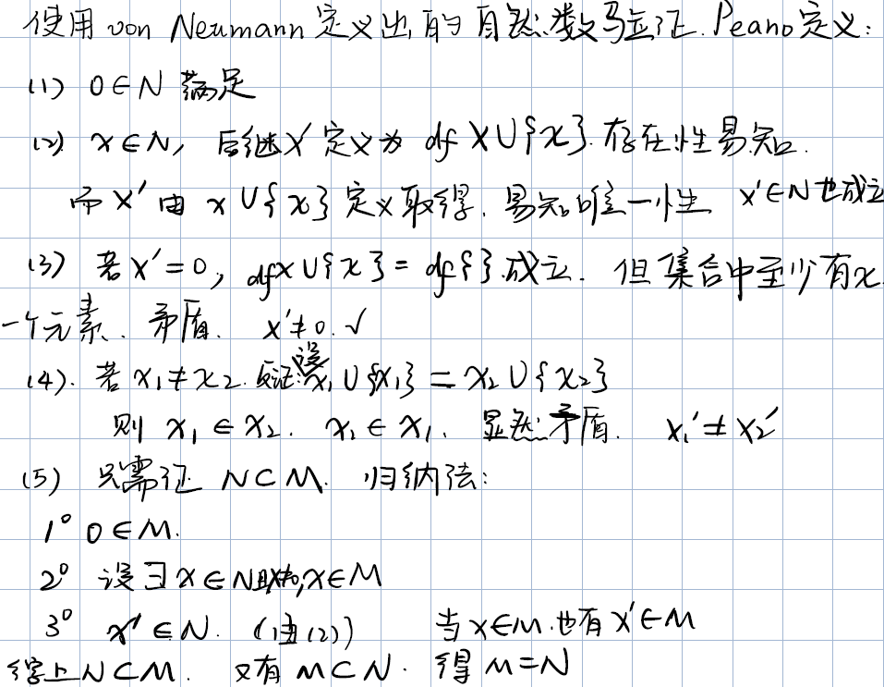

Slide 4


Slide 5
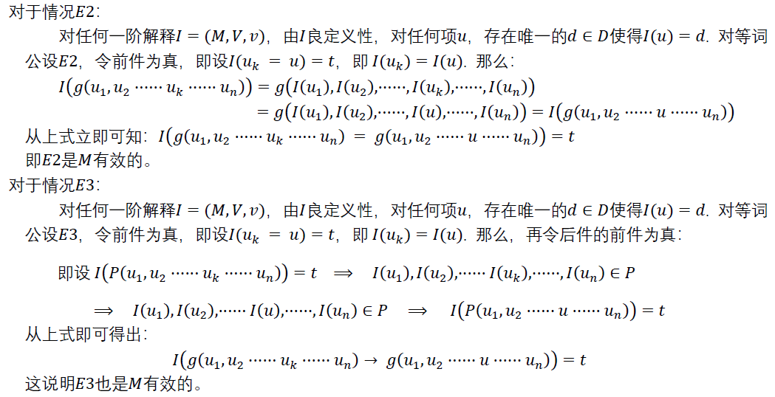

Slide 6


Slide 7


Slide 8

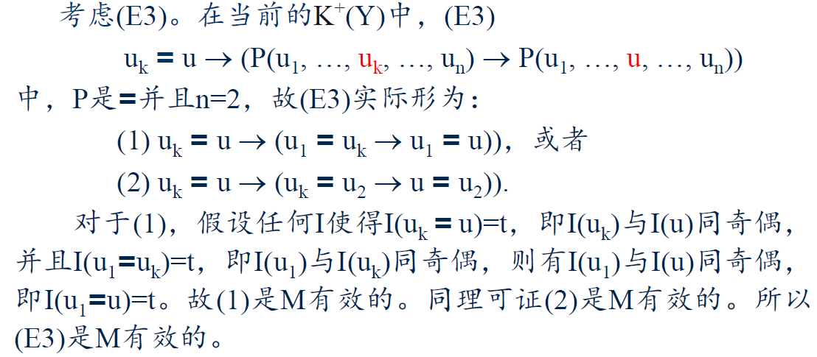

Slide 9

(E2)恒真：没有函数符号，是对的
错误示例：

